Slide 1

การสั่งซื้อสินค้า
ทางอินเตอร์เน็ต
ณ ที่ทำการสาขาสุขสวัสดิ์

Slide 2
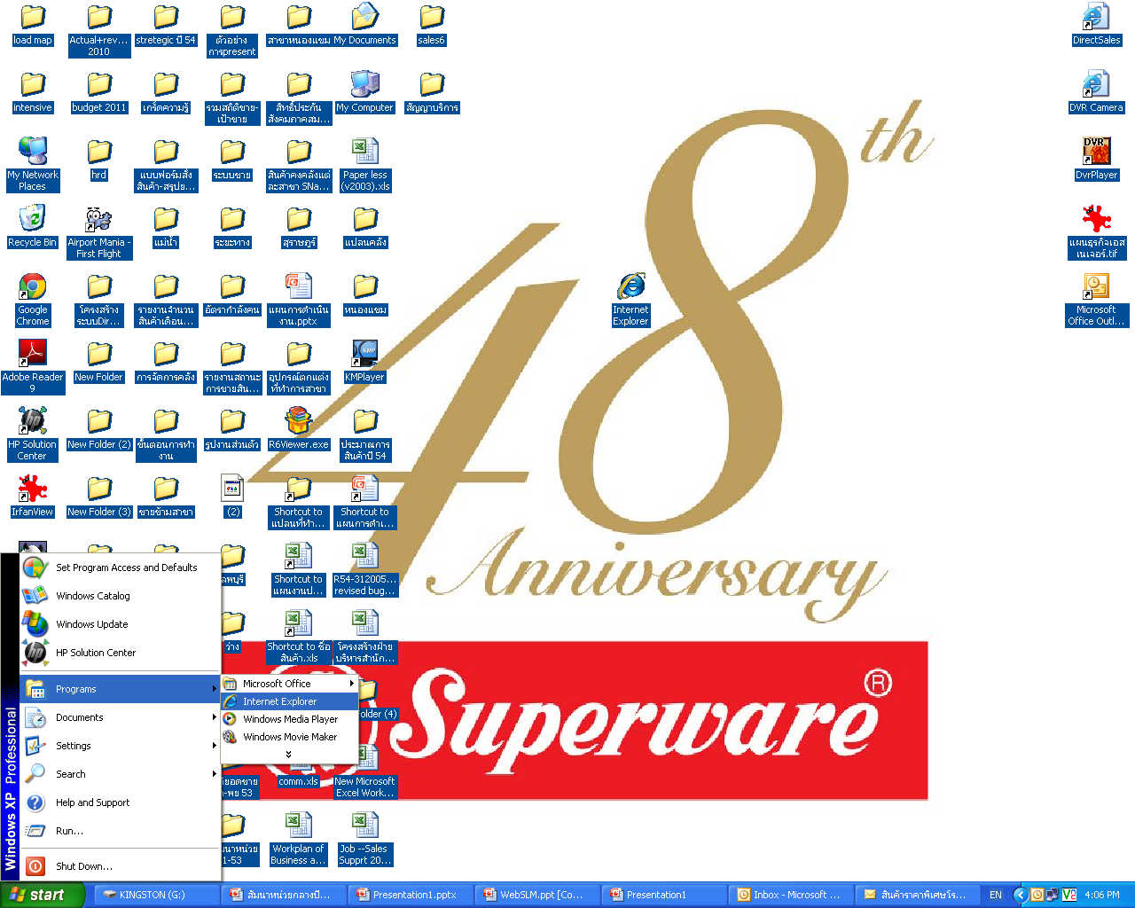
ขั้นตอนการเข้าInternet
1.คลิก Start
2.เลือก Program
3.เลือก Internet Explorer
2
3
1

Slide 3
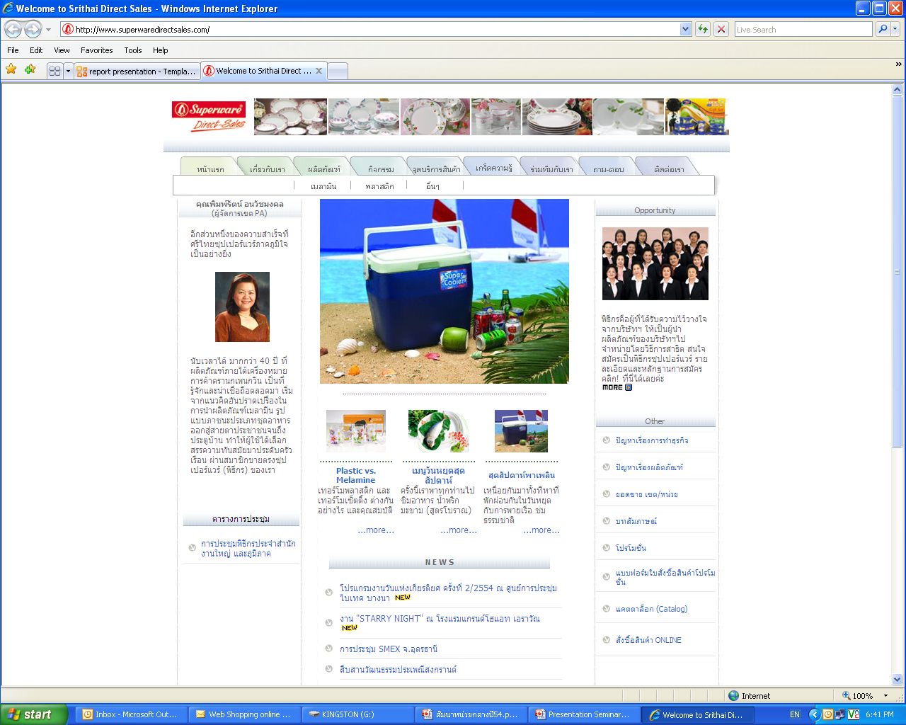
4
4. พิมพ์ www.superwaredirectsales.com
5. เลือก สั่งซื้อ ONLINE
5
สั่งซื้อ ONLINE

Slide 4
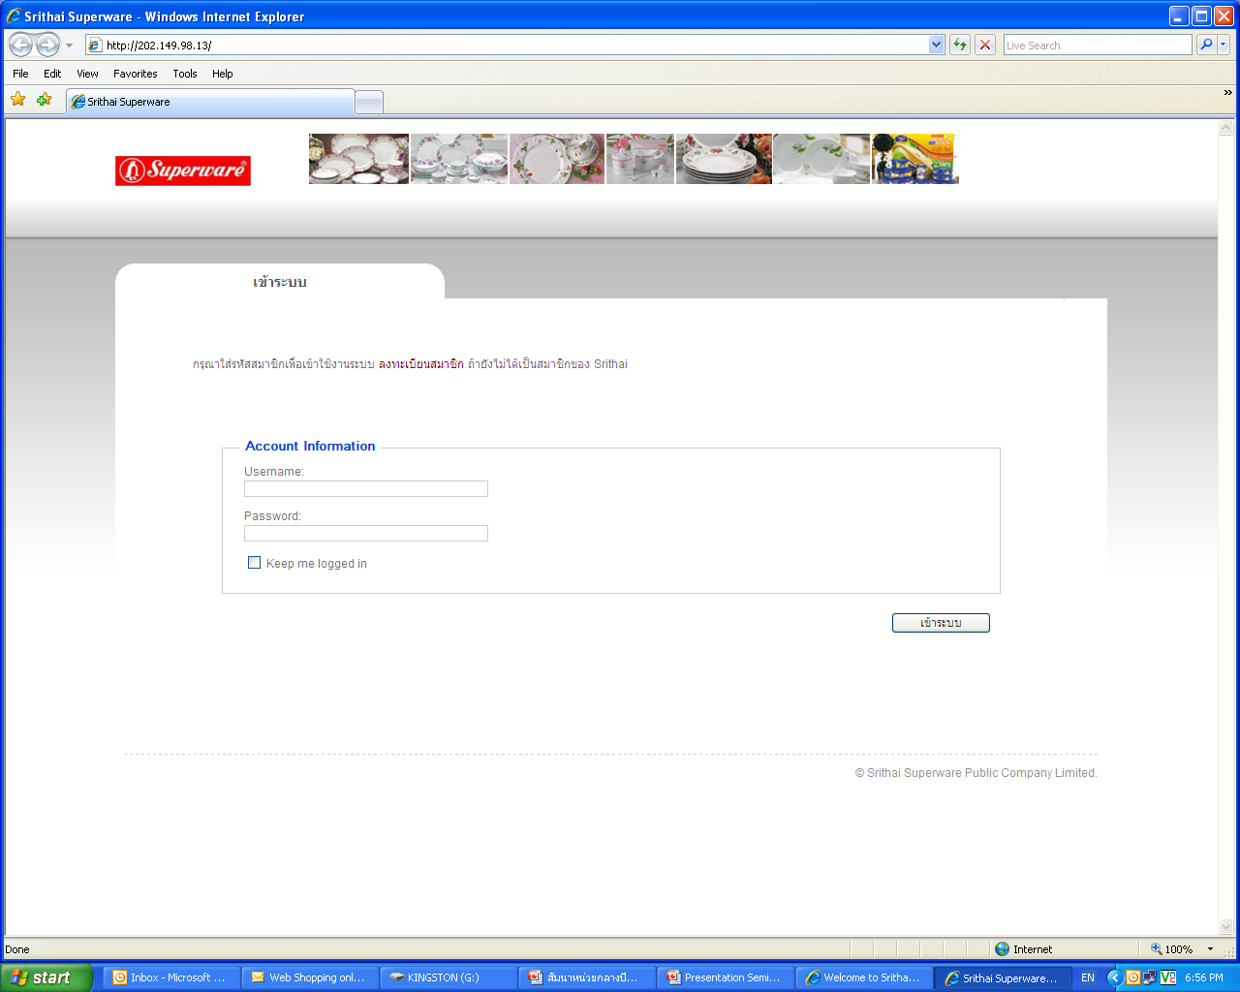
6
6. Username: ใส่รหัสพิธีกร 11 หลัก
Password: ใส่รหัสพิธีกร 4 ตัวหลัง
คลิก เข้าระบบ
8
เข้าระบบ
7

Slide 5
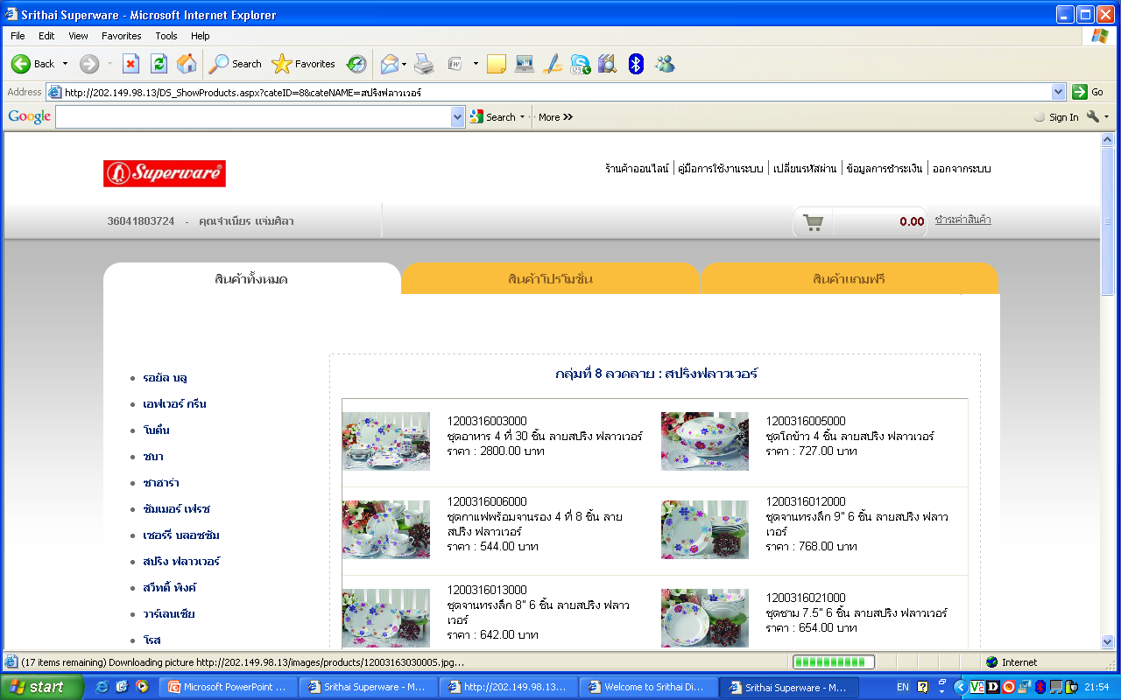
9
2
กรณีซื้อสินค้าปกติ ชุดอาหาร4 ที่ลายสปริงฟลาวเวอร์
9. คลิก สินค้าทั้งหมด
10. คลิก ลายสปริงฟลาวเวอร์
11. คลิก ชุดอาหาร4 ที่
11
1
10

Slide 6
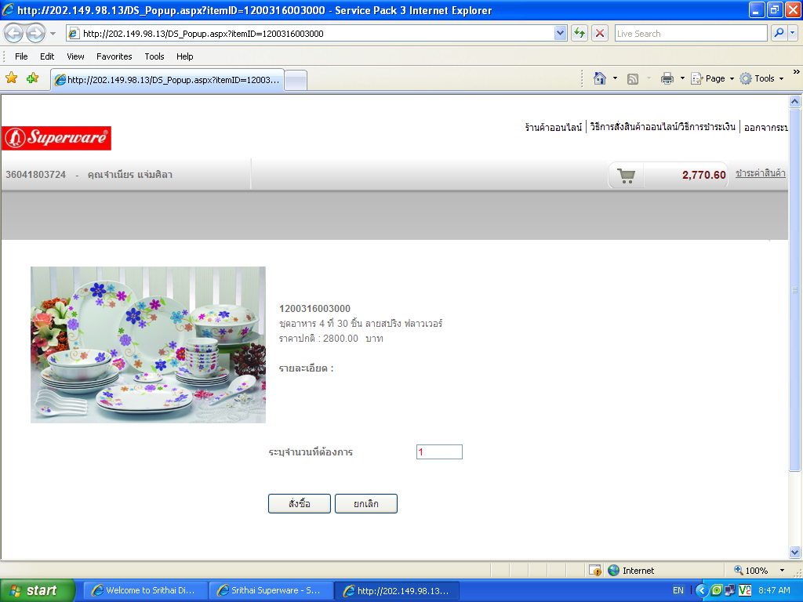
12. คลิก ใส่จำนวนสินค้าที่ต้องการ
13. คลิก สั่งซื้อ
12
13

Slide 7
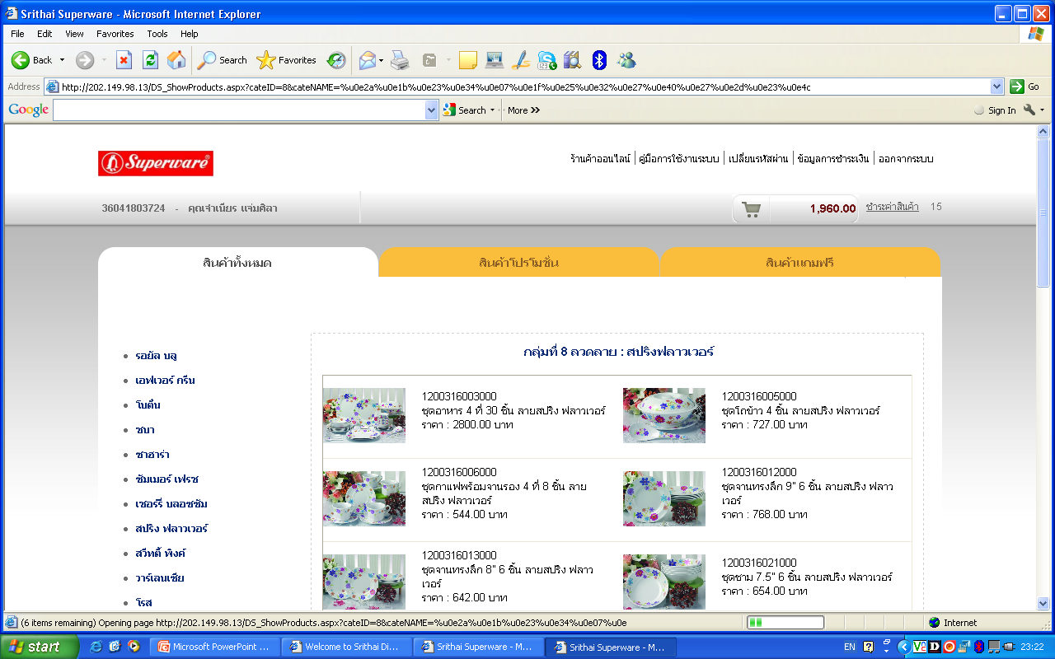
14
14. แจ้งจำนวนเงิน
ค่าสินค้า

Slide 8
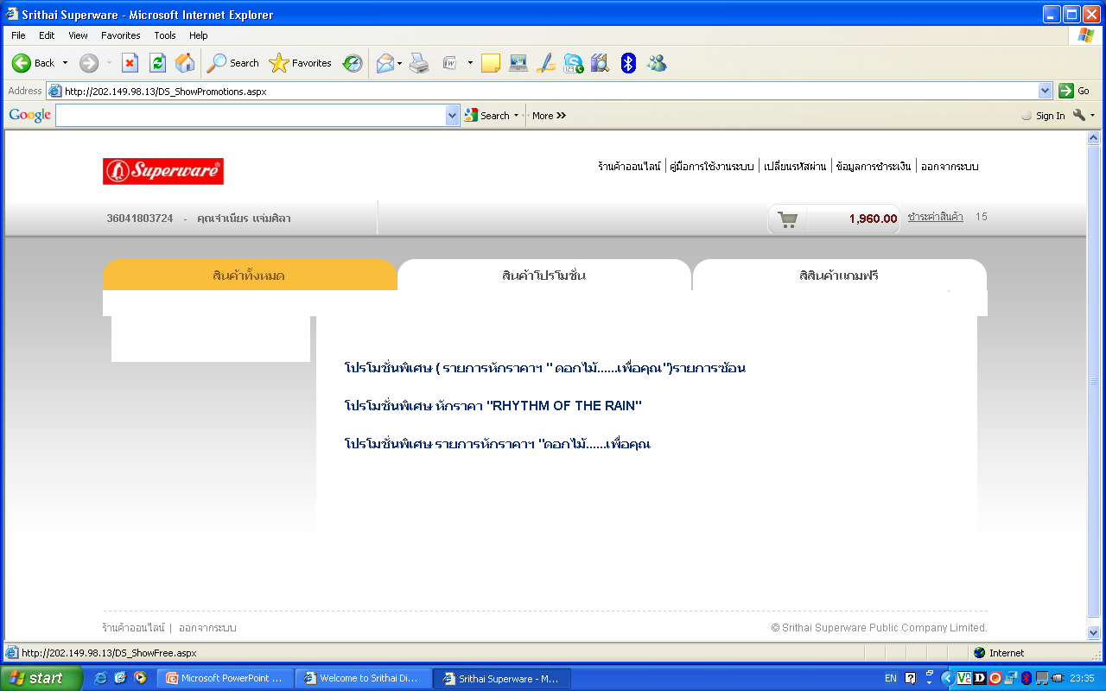
15
16
กรณีซื้อสินค้าโปรโมชั่น
15. คลิก สินค้าโปรโมชั่น
16. คลิกเลือก โปรโมชั่นพิเศษ ดอกไม้..เพื่อคุณ

Slide 9
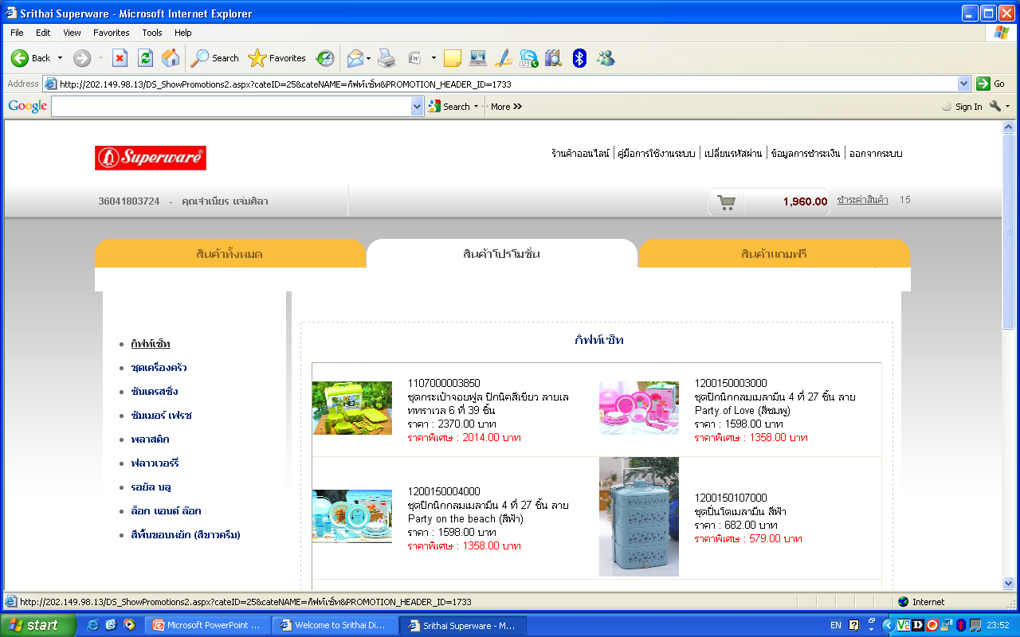
กรณีซื้อปิ่นโต สีฟ้า
17. คลิก กิฟท์เซ็ท
18.คลิก ชุดปิ่นโต สีฟ้า
17
18

Slide 10
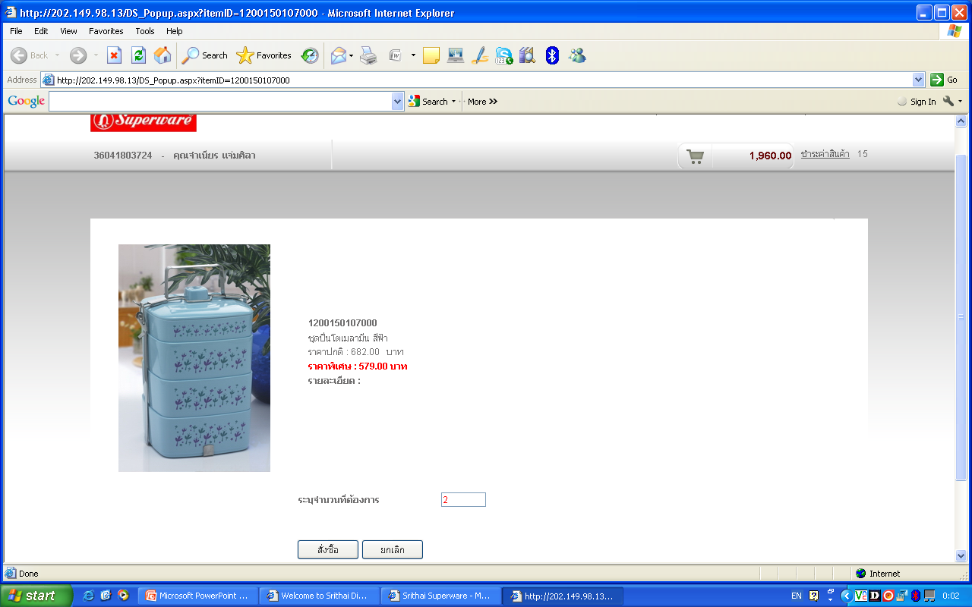
19. คลิก ใส่จำนวนสินค้าที่ต้องการ
20. คลิก สั่งซื้อ
19
20

Slide 11
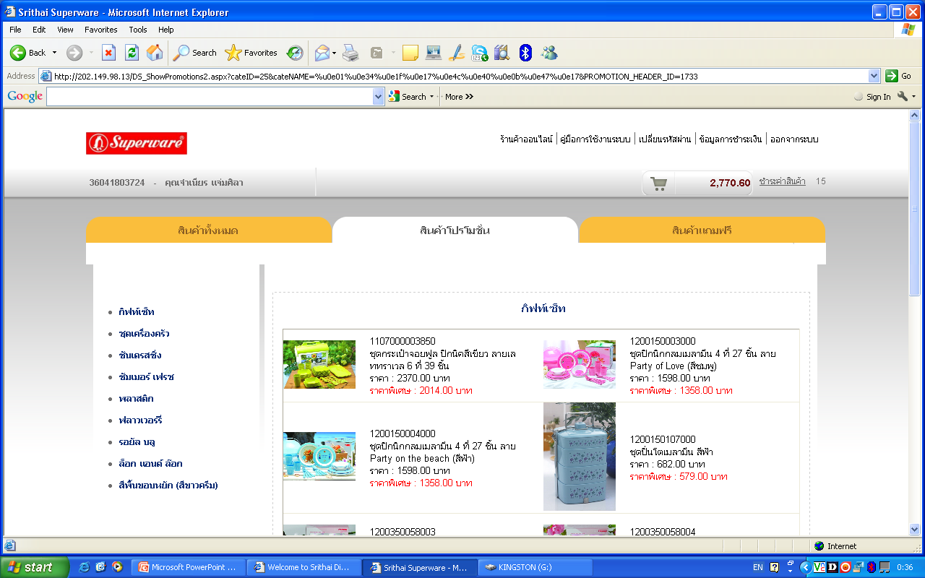
21
21. แจ้งจำนวนเงินค่าสินค้า

Slide 12
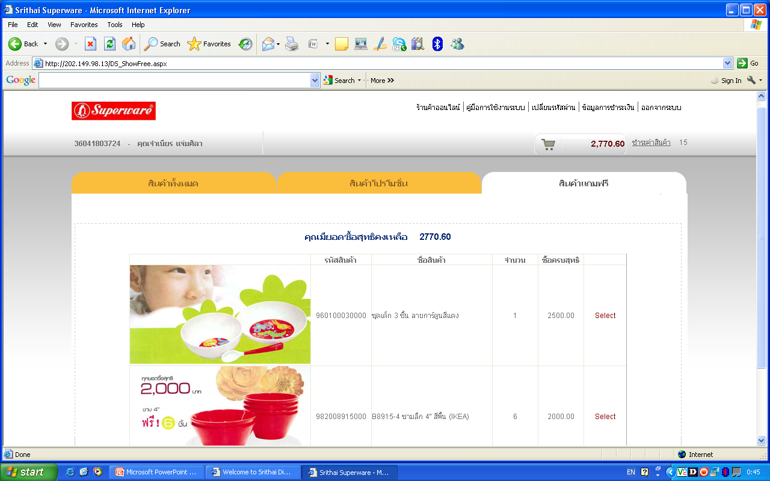
22. คลิก สินค้าแถมฟรี
23. คลิก เลือกสินค้าแถมฟรี
22
23

Slide 13
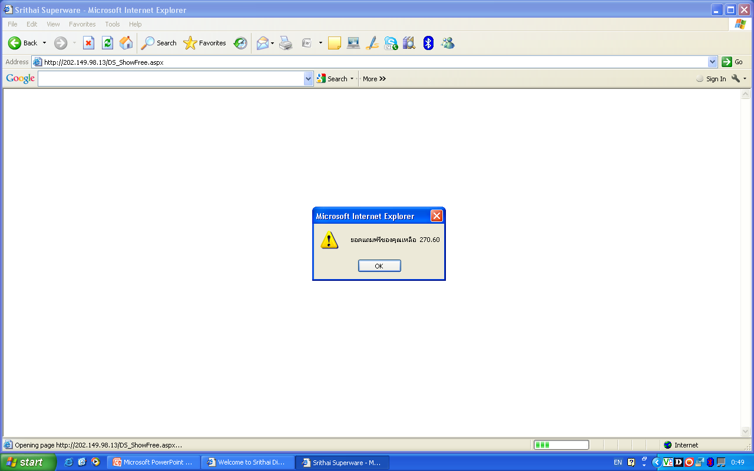
24
ยืนยันการเลือกของแถมฟรี
24. กด ok

Slide 14
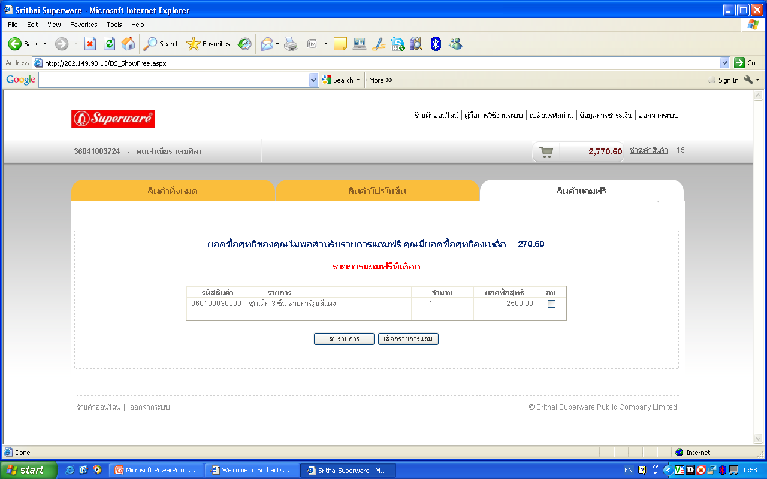
25
หากไม่มีการซื้อสินค่าเพิ่มเติม
25.คลิก ชำระค่าสินค้า

Slide 15
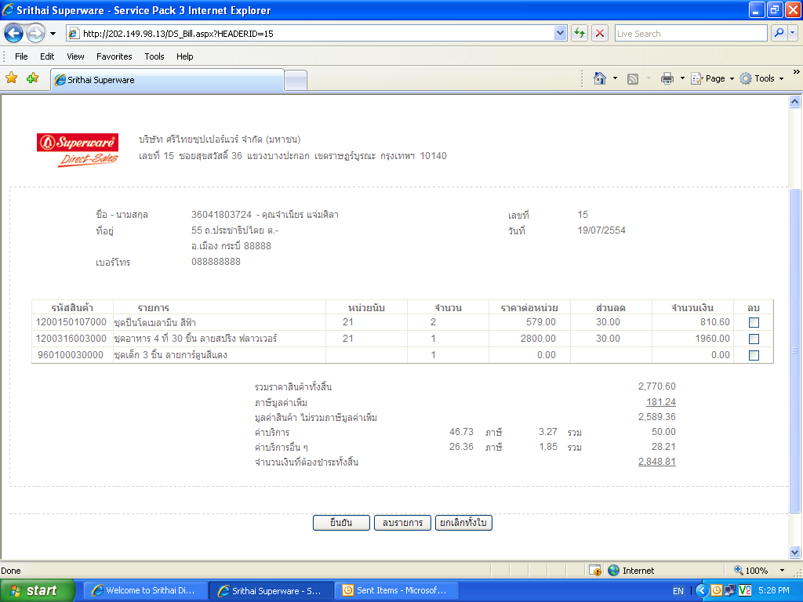
ค่าจัดส่ง
ค่าธรรมเนียมบัตรฯ
26

Slide 16
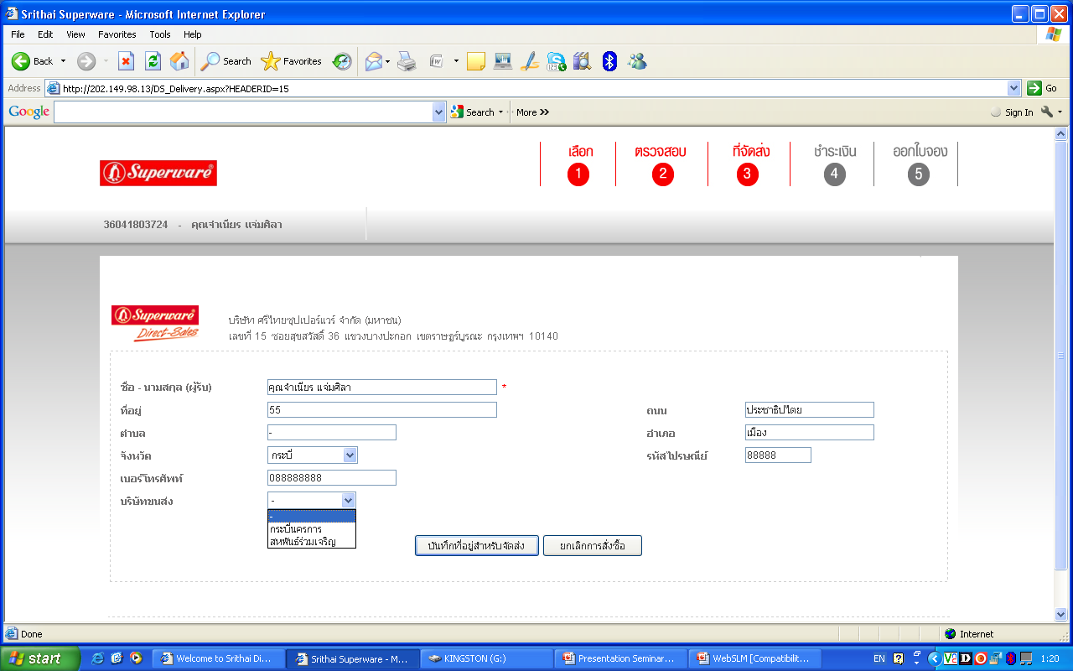
27

Slide 17
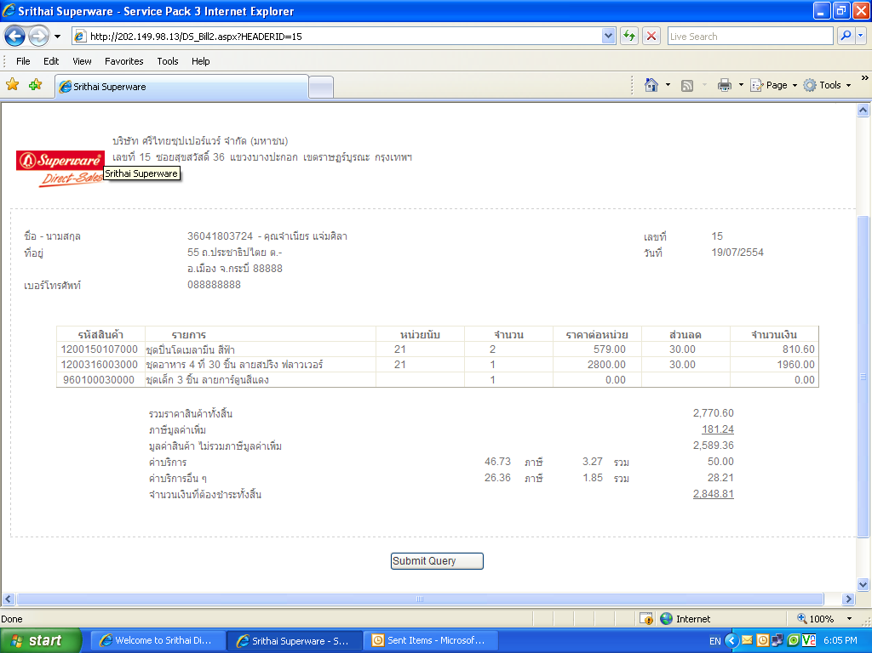
กรุณาตรวจสอบความถูกต้อง
28. ยืนยันชำระเงินคลิก Submit Query

Slide 18
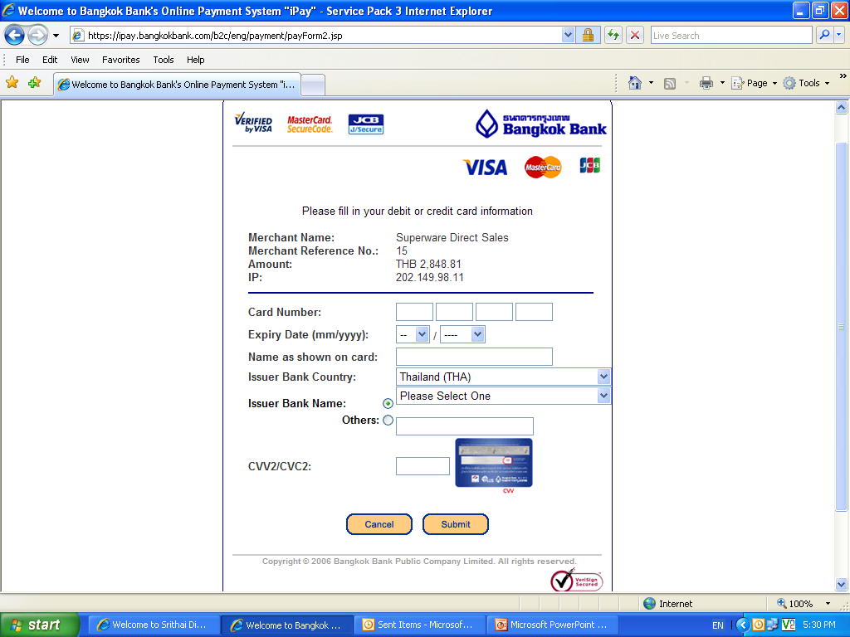
กรุณาตรวจสอบความถูกต้อง
ใส่เลขที่บัตรเครดิต
ใส่วันเดือนปีสิ้นสุดการใช้
ใส่ชื่อนามสกุล
ใส่ชื่อประเทศ (ธนาคาร)
ใส่ชื่อธนาคารผู้ออกบัตร
ใส่รหัส 3 ตัวหลักบัตรฯ
ยืนยันการชำระเงิน
คลิก Submit

Slide 19
เปิดให้บริการ
1 สิงหาคม 2554

